Slide 1
C++语言程序设计
1.放慢课堂进度
2.加入例题和练习
3.嵌入期中考题分析
C++语言程序设计
第三章 控制语句
第十一组

Slide 2
目录
“
基本知识
编程技能
刨根问底
  算法的基本控制结构
  选择语句
  循环语句
  break语句和continue语句
  随机数
  结构嵌套
  跟踪程序的执行

Slide 3
a
基本知识

Slide 4
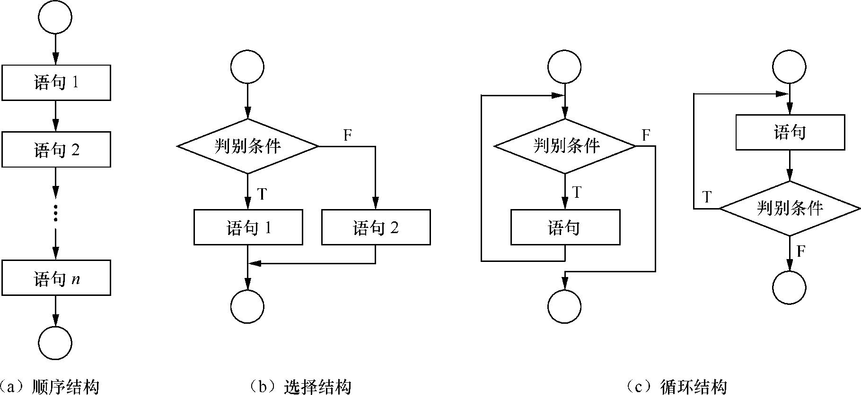
3.1 算法的基本控制结构
程序的三种基本控制结构
  （1）顺序结构
  （2）选择结构
  （3）循环结构

Slide 5
3.1 算法的基本控制结构
算法（Algorithm）是解决特定问题的方法和具体步骤
算法的描述方法（了解）
  伪代码：采用类似计算机语言的分句格式，以自然语言描述算法。
“顺序结构”举例：
输入圆的半径;
计算圆的面积;
输出圆的面积;
“选择结构”举例：
if 输入的圆半径大于0
计算圆的面积
显示面积;
else
显示“输入数据错误”;
“循环结构”举例：
i=1;
while (i小于等于30) do
{累加一个学生的成绩;
i等于i+1;
}

Slide 6
3.1 算法的基本控制结构
算法的描述方法——流程图

Slide 7
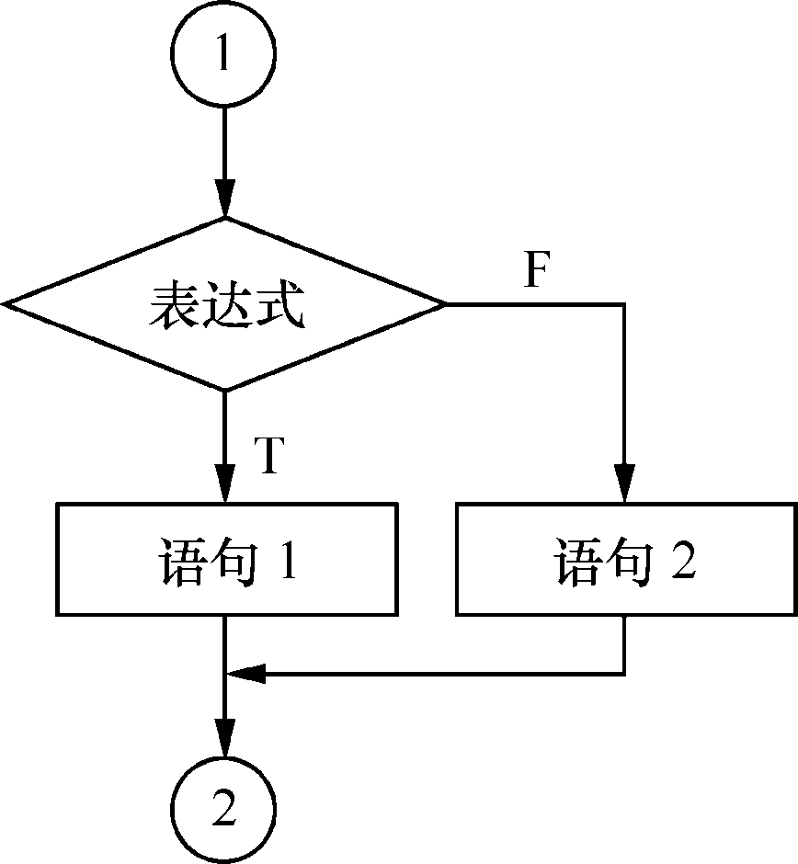
3.2 选择语句 if-else
if选择语句
int a;
cin>>a;
if(a%2==0)
cout<<"是偶数"<<endl;
else
cout<<"是奇数"<<endl;
if(表达式)
语句1
else
语句2

Slide 8
3.2 选择语句
if选择语句
if(表达式)
语句1
else
语句2
语句是复合语句时，要加大括号
一个if else语句可看做是一条语句
if选择语句有多种变形：
1、没有else分支
2、双分支
3、多分支
4、if 语句的嵌套

Slide 9
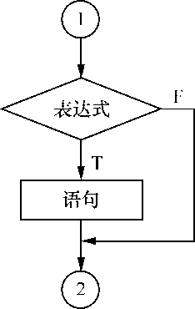
3.2 选择语句
1、没有else分支
if(表达式)
语句1
比较x和y的大小，如果x大则输出x的值
if ( x>y )
cout<<x<<endl;

Slide 10
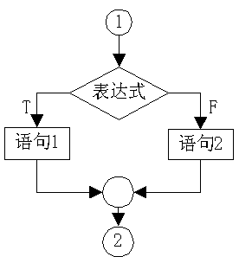
3.2 选择语句
2、双分支形式
判断一个整数是奇数还是偶数。
if(表达式)
语句1
else
语句2
int a;
cin>>a;
if(a%2==0)
cout<<"是偶数"<<endl;
else
cout<<"是奇数"<<endl;

Slide 11
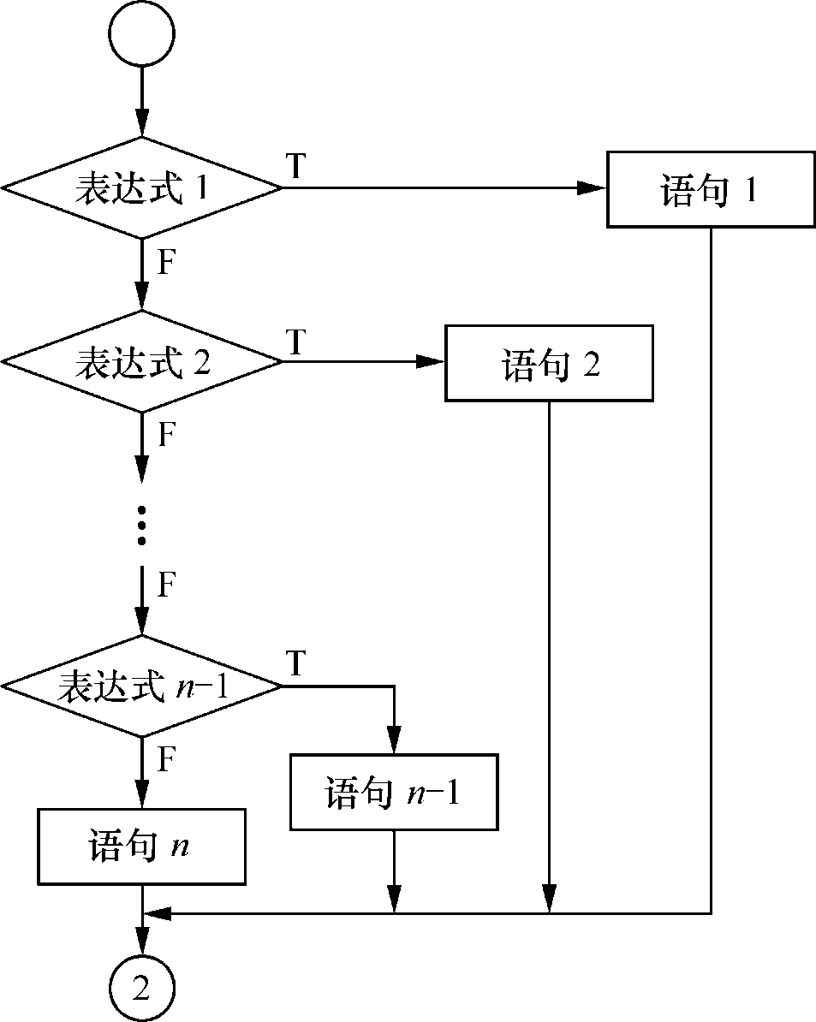
3.2 选择语句
3、多分支形式
if （表达式1）
语句1
else if（表达式2）
语句2
else if （表达式3）
语句3
…
else
语句n

Slide 12
3.2 选择语句
3、多分支形式
cin>>grade;
if (grade>=90)
cout<<"成绩为优";
else if ((grade<90)&&(grade>=80))
cout<<"成绩为良";
else if ((grade<80)&&(grade>=70))
cout<<"成绩为中";
else if ((grade<70)&&(grade>=60))
cout<<"成绩为及格";
else
cout<<"成绩为不及格";
cin>>grade;
if (grade>=90)
cout<<"成绩为优";
else if (grade>=80)
cout<<"成绩为良";
else if (grade>=70)
cout<<"成绩为中";
else if (grade>=60)
cout<<"成绩为及格";
else
cout<<"成绩为不及格";

Slide 13
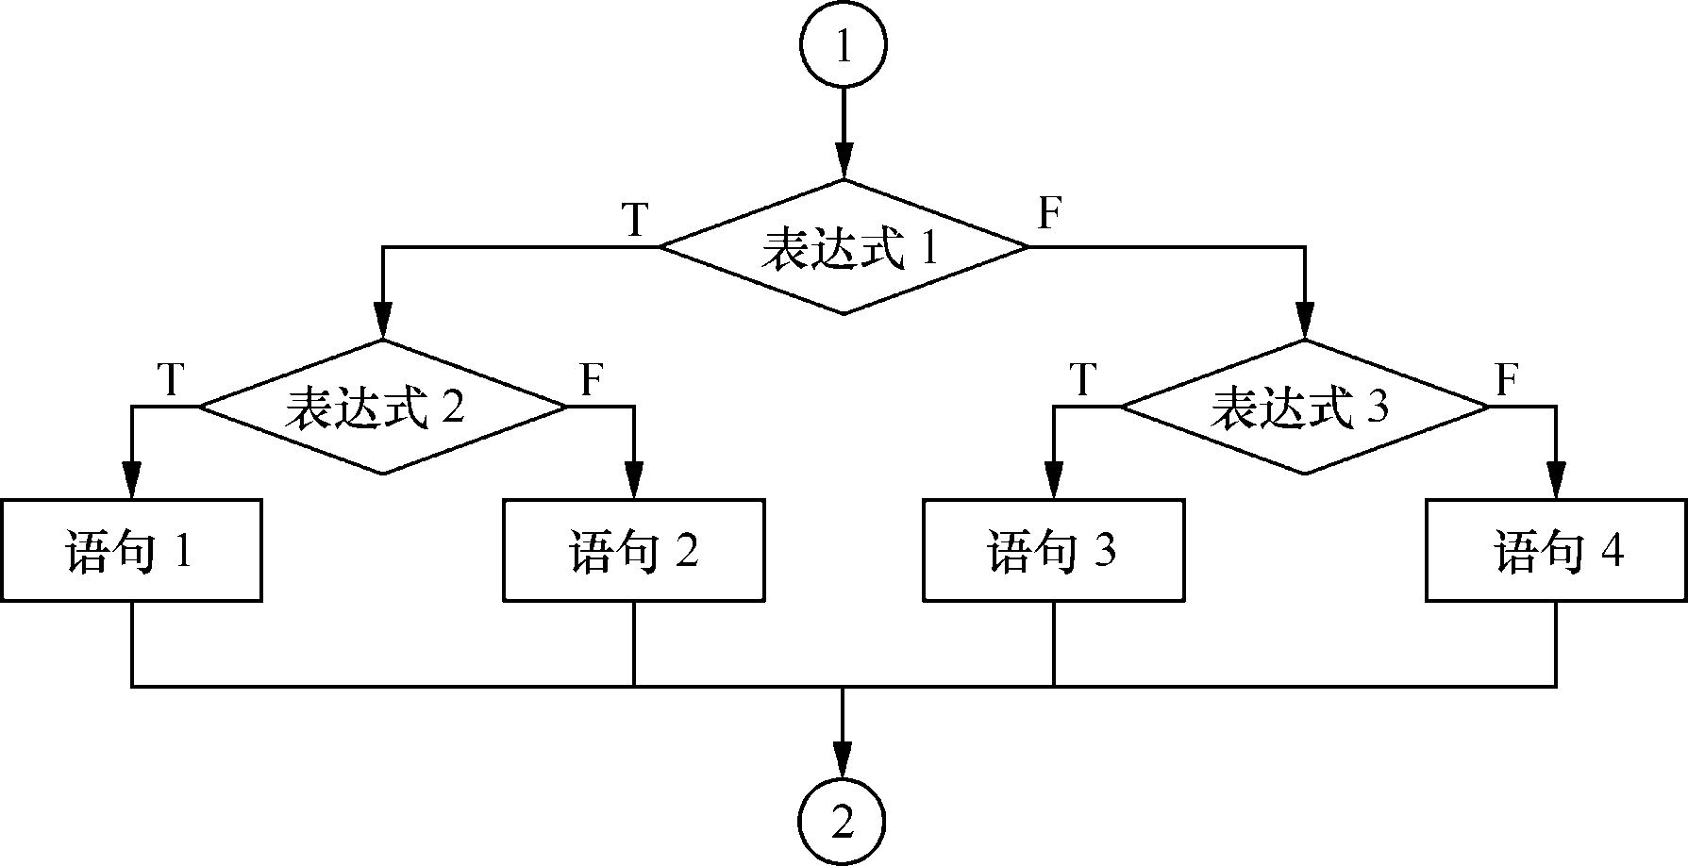
3.2 选择语句
4、If语句的嵌套 if-else遵循就近配对原则
if (表达式1)
if (表达式2)
语句1
else
语句2
else
if (表达式3)
语句3
else
语句4

Slide 14
3.2 选择语句
4、If语句的嵌套
int a,b,c;
cin>>a>>b>>c;
if (a>b)
if (a>c) cout<<a<<endl;
else cout<<c<<endl;
else
if (b>c) cout<<b<<endl;
else cout<<c<<endl;
cout<< (a>b?(a>c?a:c):(b>c?b:c ) );

Slide 15
3.2 选择语句
注意：嵌套时的二义性
  int x=-1;
  if (x>0)
  if (x<50)
  cout<<“x is <50”endl;
  else
  cout<<“x is <=0”<<endl;
  int x=-1;
  if (x>0){
  if (x<50)
  cout<<“x is <50”endl;
  }
  else
  cout<<“x is <=0”<<endl;
if和else的对应关系，else总是与离它最近的可匹配的if匹配。

Slide 16
选择结构程序综合举例
例 写一程序，判断某一年是否闰年。
用变量leap代表是否闰年的信息。若闰年，令leap=1；非闰年，leap=0。最后判断leap是否为１（真），若是，则输出“闰年”信息

Slide 17
选择结构程序综合举例
#include <iostream>
using namespace std;
int main()
{int year, leap;
cout<<"enter year:"); scanf("%d",&year);
if (year%4==0)
if (year%100==0)
if (year%400==0) leap=1;
else leap=0;
else leap=1;
else leap=0;
if (leap) cout<<"%d is "<<year;
else cout<<year is not <<year;
cout<<"a leap year.\n";
return 0;
}
标志变量
与if (leap!=0)含义相同

Slide 18
选择结构程序综合举例
#include <stdio.h>
int main()
{int year, leap;
printf("enter year:"); scanf("%d",&year);
if (year%4==0)
if (year%100==0)
if (year%400==0) leap=1;
else leap=0;
else leap=1;
else leap=0;
if (leap) printf("%d is ",year);
else printf("%d is not ",year);
printf("a leap year.\n");
return 0;
}
if(year%4!=0) leap=0;
else if (year%100!=0) leap=1;
else if(year%400!=0) leap=0;
else leap=1;
if ((year%4==0 && year%100!=0)|| (year%400==0))
leap=1;
else
leap=0;

Slide 19
3.2 选择语句 - switch开关语句
switch (表达式)
{
case 常量表达式1：
语句1
break；
case 常量表达式2：
语句2
break；
case 常量表达式n：
语句n
break；
default：
语句n+1；
switch选择语句-多路分支
跳出switch语句

Slide 20
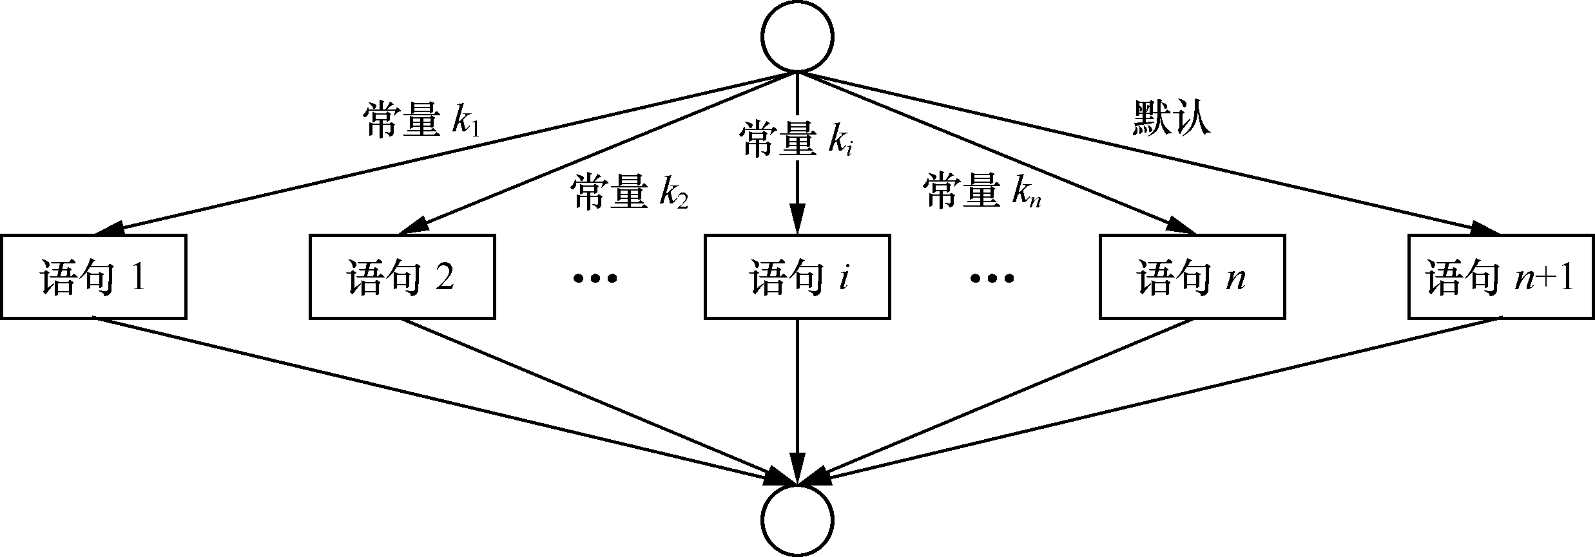
3.2 选择语句
switch选择语句

Slide 21
3.2 选择语句
例子：输出学生的成绩
int x;
cin>>x;
switch(x/10)
{
case 10:
case 9:cout<<“优秀”<<endl;
break;
case 8: cout<<“良好”<<endl;
break;
case 7:
case 6: cout<<“合格”<<endl;
break;
default: cout<<“不及格”<<endl;
}
1.注意break的用法
2.case之后是离散值集合

Slide 22
3.2 选择语句
switch语句注意事项
  case 的常量表达式可以是字符型、整型或枚举型，通常，也只是一个常量。不能放置条件不等式或变量.
  各个case的先后顺序不影响执行结果，由编程者合理安排。
  switch语句每当找到匹配的常量表达式，则从此标号开始执行下去，不再进行判断，即将此后的其它case下的语句也都执行。直到碰到break语句或switch语句结束。
  一般来说，在每个case的执行语句结束处，应该加上break语句。

Slide 23
典型问题
1.鸡兔同笼问题（教材）
2.求解一元二次方程ax2+bx+c = 0 的解。
输入方程系数a、b、c
判断如果a = 0，不是二次方程
如果a2- 4ac = 0，有两个相等实根
如果a2- 4ac > 0 ，有两个不等实根
如果a2- 4ac < 0 ，有两个共轭复根, 以p+qi和p-qi的形式输出复根,其中，p=-b/2a，q=sqrt( a2- 4ac )/2a

Slide 24
期中样题
2 计算油费 分数 20
现在90号汽油6.95元/升、93号汽油7.44元/升、97号汽油7.93元/升。为吸引顾客，某自动加油站推出了“自助服务”和“协助服务”两个服务等级，分别可得到5%和3%的折扣。
本题要求编写程序，根据输入顾客的加油量a，汽油品种b（90、93或97）和服务类型c（m - 自助，e - 协助），计算并输出应付款。
输入格式：
输入在一行中给出两个整数和一个字符，分别表示顾客的加油量a，汽油品种b（90、93或97）和服务类型c（m - 自助，e - 协助）。
输出格式：
在一行中输出应付款额，保留小数点后2位。
输入样例：
40 97 m
输出样例：
301.34

Slide 25
3.3 循 环 语 句
循环的作用
  实现某些操作（语句）的多次执行
const double PI = 3.14159;
cout<<sin(PI / 8)<<endl;
cout<<sin(2 * PI / 8)<<endl;
cout<<sin(3 * PI / 8)<<endl;
cout<<sin(4 * PI / 8)<<endl;
cout<<sin(5 * PI / 8)<<endl;
cout<<sin(6 * PI / 8)<<endl;
cout<<sin(7 * PI / 8)<<endl;
cout<<sin(8 * PI / 8)<<endl;
for(int k=1;k<=8;k++)
cout<<sin(k * PI / 8)<<endl;

Slide 26
3.3 循 环 语 句
三种基本语法
  1、 while 语句
  2、 do…while 语句
  3、 for 语句
循环主要包括3个部分：
  1、循环控制条件：
  判断循环操作是否进行的条件；
  2、循环体：
  重复进行的操作；
  3、循环控制变量：
  记录循环体执行的次数，或控制循环的结束条件。

Slide 27
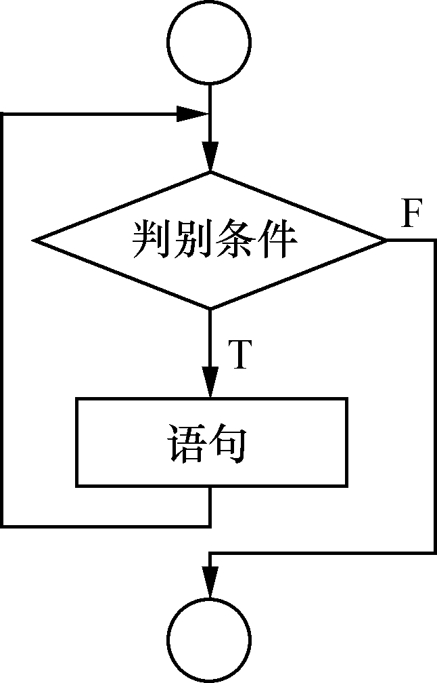
3.3 循 环 语 句
while 语句
while（表达式）
循环体语句

Slide 28
3.3 循 环 语 句
例1:编程循环输出1-9这9个数字？
运行结果:
1
2
3
4
5
6
7
8
9
循环结束
#include <iostream>
using namespace std;
void main()
{
int i=1;
while (i<10) //while(i++<10)
{
cout<<i<<endl;
i++;
}
cout<<“循环结束”<<endl;
}

Slide 29
3.3 循 环 语 句
例2:编程计算1+2+3+….+10的值
#include <iostream>
using namespace std;
void main()
{
int sum=0，i=0;
while(i<=10)
{
sum+=i;
i++;
}
cout<<sum<<endl;
}

Slide 30

3.3 循 环 语 句
例3-10：编程计算 的值
#include <iostream>
using namespace std;
void main()
{
int k=1,sum=0,n;
cout<<"input n(n>0):";
cin>>n;
while(k<=n)
{
sum=sum+k*k;
k++;
}
if(n>0) cout<<sum/n<<endl;
else cout<<"n不能<=0"<<endl;
}

Slide 31
3.3 循 环 语 句
使用循环语句需要注意以下三点。
  循环体如果多于一句，必须采用复合语句{...}的形式。
  一般while语句的循环控制变量在while语句前被赋值，并在循环体内被修改，使循环语句能够正常结束。循环结构的循环体中应该有使循环趋于结束的语句（修改循环控制变量的语句）。
  如果while语句的条件一开始就不满足，则其循环体语句就会一次也不执行。

Slide 32
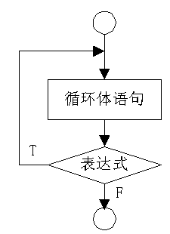
3.3 循 环 语 句
do-while循环语句
do
{
循环体语句；
} while(表达式);

Slide 33
3.3 循 环 语 句
例3-11 计算1～n个整数平方和的均值
#include <iostream>
using namespace std;
void main()
{ int k(1), n, sum(0),mean;
cout<<"输入n的值：";
cin>>n;
do
{ sum=sum+k*k;
k++;
} while(k<=n);
if(n>0)
{ mean=sum/n;
cout <<"1~"<<n<<"的整数平方和”;
cout <<“的均值= " <<mean <<endl;
}
else cout <<"输入的n值错误" <<endl;
}

Slide 34
3.3 循 环 语 句
比较
do
{ sum=sum+k*k;
k++;
} while(k<=n);
while(k<=n) {
sum=sum+k*k;
k++;
}

Slide 35
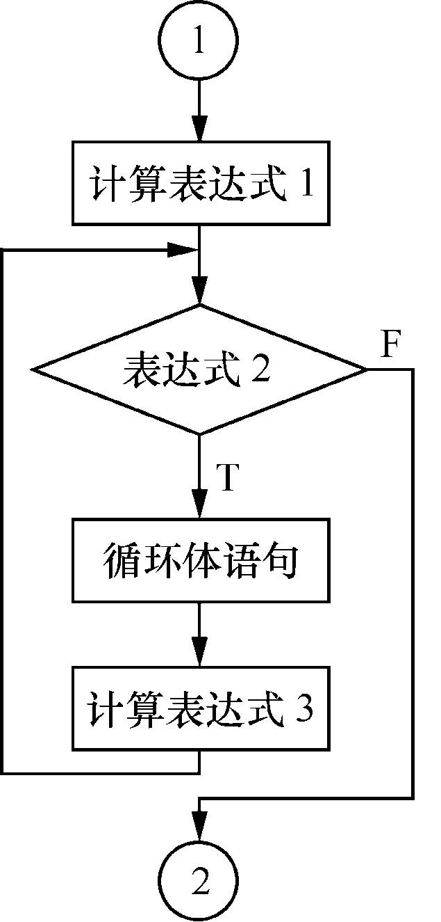
3.3 循 环 语 句
for循环语句
for(表达式1; 表达式2; 表达式3)
循环体语句
1、表达式1 → 循环变量初始化；
2、表达式2 → 循环控制条件；
3、表达式3 → 循环变量的变化；
for(int i=0;i<10;i++)
cout << i << endl;

Slide 36
3.3 循 环 语 句
例3-12：编程计算 的值
#include <iostream>
using namespace std;
void main()
{ int n, sum=0;
cout<<"输入n的值：";
cin>>n;
for(int k=1; k<=n; k++)
sum=sum+k*k;
int mean;
if(n>0) //防止被0除
{ mean=sum/n;
cout <<“1~”<<n<<“的整数平方和的均值”;
cout << mean <<endl;
}
else cout <<"输入的n值错误" <<endl;
}

Slide 37
3.3 循 环 语 句
注意事项
一般用for语句实现循环次数确定的问题，而用while和do-while语句实现循环次数事先不能确定的问题。
for循环语句使用灵活，可以有多种变化形式： for语句的3个表达式中任何一个或几个可以不写，但是“;”不能省略。
for( ; k<=10; k++)
sum=sum+k*k;
表达式1和表达式3都可以是逗号语句，这种形式在编程时经常会用到。例如：
for(sum=0, k=1; k<=10; k++) for(i=0, j=n ; i<j ; i++ , j--)
sum=sum+k*k;

Slide 38
3.3 循 环 语 句
例3-14 计算1～10的阶乘。
#include<iostream>
using namespace std;
void main()
{ int n=0; //循环变量初始化在这里完成
unsigned long factorial(1);
for(; ++n<=10;) //表达式2也完成表达式3的功能
//for(n=0;n<=10;n++)
{ factorial*=n;
cout<<n<<"!="<<factorial<<endl;
}
}

Slide 39
3.3 循 环 语 句
例:判断程序输出结果？
#include <iostream>
using namespace std;
void main(){
for(int i=0,j=10,k=0; i<j; i++,j--)
k+=i*j;
cout<<k<<endl;
}
分析：
i j k
0 10 0
1 9 9
2 8 25
3 7 46
4 6 70
5 5 跳出

Slide 40
3.4 break语句和continue语句（注意区别）
break和continue语句都是流程控制语句，实现一定条件下程序流程的改变。
break语句只用于循环结构的循环体或switch语句结构的各个分支中。
  用于循环结构，能使流程从循环体跳出，去执行循环结构后面的语句；- 跳出该层循环（多层循环嵌套）
  用于switch语句，使每个分支语句执行之后，流程能正确结束switch语句的执行，转到switch语句结构的后面语句。

Slide 41
3.4 break语句和continue语句
例3-14 读程序，给出程序的输出结果
#include <iostream>
using namespace std;
void main()
{
int i, sum=0;;
for( i=1; i<=100; i++)
{
if(i%3==0) break;
sum=sum+i;
}
cout<<sum<<endl;
}

Slide 42
3.4 break语句和continue语句
continue语句多用于循环结构的循环体中
常常与if-else语句配合使用
实现满足一定条件时，提前结束本次循环，即跳过该语句之后的循环体的其他语句。
#include <iostream>
using namespace std;
void main()
{
int i, sum=0;;
for( i=1; i<=100; i++)
{
if(i%3==0) continue;
sum=sum+i;
}
cout<<sum<<endl;
}
continue：跳过本次循环

Slide 43
3.1 算法的基本控制结构
例3-15 用辗转相除法求两个自然数m和n的最大公约数
算法的伪代码描述：
1. input m,n
2. r=m%n;
3. while (r!=0)
3.1 m=n;
3.2 n=r;
3.3 r=m%n;
4. output n;
算法的伪代码描述

Slide 44
期中样题
3 跟奥巴马一起画方块 分数 20
美国总统奥巴马不仅呼吁所有人都学习编程，甚至以身作则编写代码，成为美国历史上首位编写计算机代码的总统。2014年底，为庆祝“计算机科学教育周”正式启动，奥巴马编写了很简单的计算机代码：在屏幕上画一个正方形。现在你也跟他一起画吧！
输入格式：
输入在一行中给出正方形边长N（3≤N≤21）和组成正方形边的某种字符C，间隔一个空格。
输出格式：
输出由给定字符C画出的正方形。但是注意到行间距比列间距大，所以为了让结果看上去更像正方形，我们输出的行数实际上是列数的50%（四舍五入取整）。(x+0.5)/10
输入样例：
10 a
输出样例：
aaaaaaaaaa
aaaaaaaaaa
aaaaaaaaaa
aaaaaaaaaa
aaaaaaaaaa

Slide 45
期中样题
绘制三角形，菱形、平行四边形

Slide 46
期中样题
5 输出GPLT 分数 20
给定一个长度不超过10000的、仅由英文字母构成的字符串。请将字符重新调整顺序，按GPLTGPLT....这样的顺序输出，并忽略其它字符。当然，四种字符（不区分大小写）的个数不一定是一样多的，若某种字符已经输出完，则余下的字符仍按GPLT的顺序打印，直到所有字符都被输出。
输入格式：
输入在一行中给出一个长度不超过10000的、仅由英文字母构成的非空字符串。
输出格式：
在一行中按题目要求输出排序后的字符串。题目保证输出非空。
输入样例：
pcTclnGloRgLrtLhgljkLhGFauPewSKgt
输出样例：
GPLTGPLTGLTGLGLL
​

Slide 47
b
编程技能

Slide 48
（一）随机数（了解）
随机数产生函数rand()可以用来产生一个0-RAND_MAX之间的随机数，但它并不是真正的随机数生成器，常被称为伪随机数。
for (int i=0;i<10;i++)
cout << rand() << endl;
在使用rand()之前，一般要先使用srand()函数为随机数序列设置种子。
srand((unsigned)time( NULL ));
for (int i=0;i<10;i++)
cout << rand() << endl;

Slide 49
（二） 结构嵌套
常见的架构嵌套：
  选择结构嵌套
  循环结构嵌套
  循环结构和选择结构的相互嵌套。

Slide 50
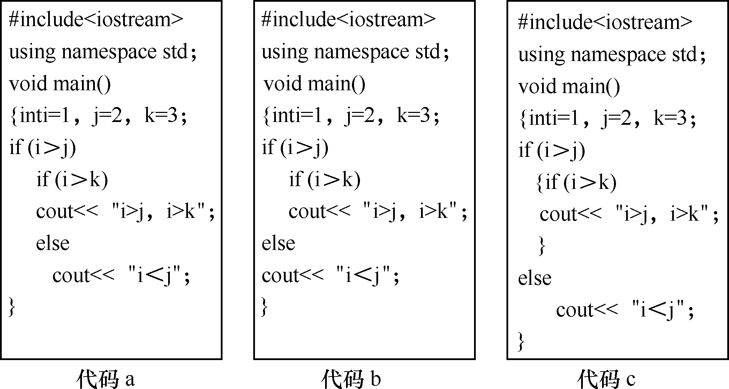
（二） 结构嵌套
注意if-else嵌套时匹配问题
if和else的对应关系，else总是与离它最近的可匹配的if匹配。

Slide 51
（二） 结构嵌套
例3.19 打印国际象棋棋盘图形
#include <iostream>
using namespace std;
int main()
{
for (int j=0;j<8;j++){
for (int i=0;i<8;i++){
if ((i+j)%2) cout << "█";
else cout <<" ";
}
cout << endl;
}
return 0;
}
■ ■ ■ ■
■ ■ ■ ■
■ ■ ■ ■
■ ■ ■ ■
■ ■ ■ ■
■ ■ ■ ■
■ ■ ■ ■
■ ■ ■ ■

Slide 52
（二） 结构嵌套
循环嵌套注意：
  嵌套的循环不能出现交叉。
  不要随便在内层循环修改外层循环控制变量的值。如果非修改不可，一定要谨慎。

Slide 53
（二） 结构嵌套
混合嵌套——写出每个程序各输出结果
A:
for (i=0,k=1;i<10;i++)
  if (i%5)
  k=i*10;
  else
  cout<<”k:”<<k;
C:
for (i=0,k=1;i<10;i++){
  if (i%5!=0)
  k=i*10;
  }
  cout<<”k:”<<k;
B:
for (i=0,k=1;i<10;i++){
  if (i%5)
  k=i*10;
  cout<<”k:”<<k;
  }
D:
for (i=0,k=1;i<10;i++)
  if (i%5){
  k=i*10;
  cout<<”k:”<<k;
  }

Slide 54
c
刨根问底

Slide 55
（I） 跟踪程序的执行（调试技巧）
编程时程序有逻辑错误，但程序员又很难定位错误所在，这时往往需要调试程序。
调试技巧：
  单步执行
  设置断点
  查看变量当前值
  Step Into(步入/逐语句)——与函数相关
  Step Over(Next Line/逐过程) ——与函数相关
  查看栈信息——与函数相关

Slide 56
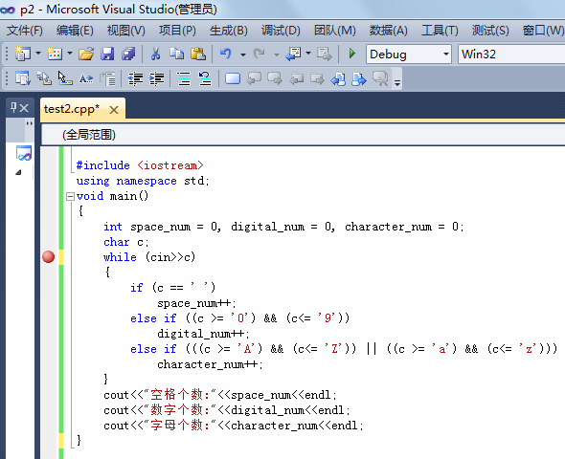
（I） 跟踪程序的执行

Slide 57
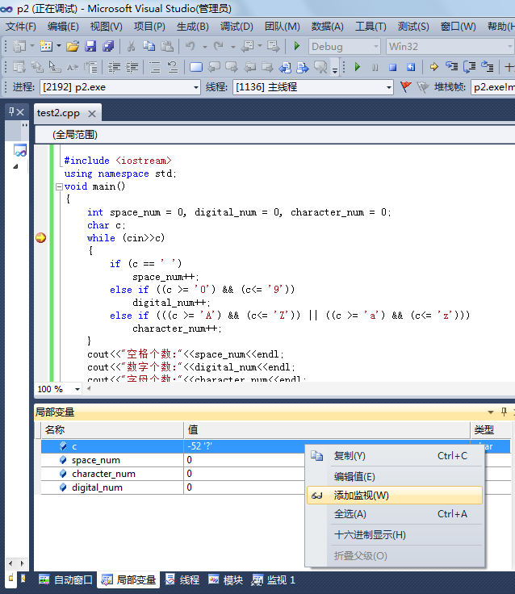
（I） 跟踪程序的执行

